Slide 1
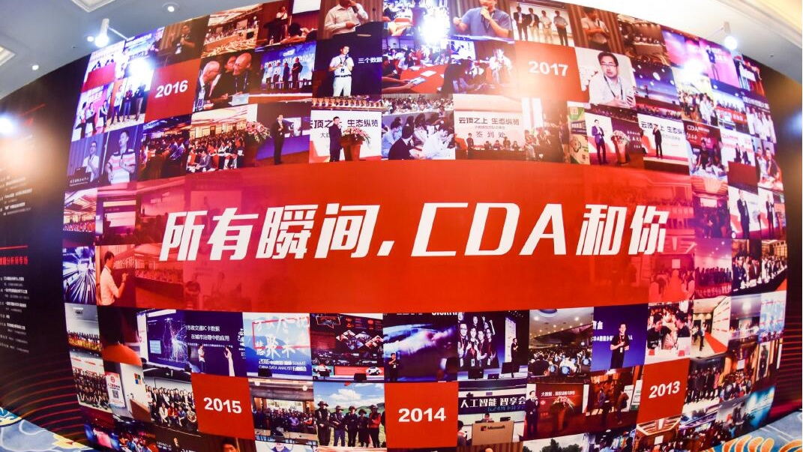
经管之家&CDA® 认证
高校合作方案
让每个学生都参加一次 CDA 认证考试
保密

Slide 2
目录
一、行业趋势
二、高校现状
三、CDA ®认证标准
四、CDA ®认证赋能传统专业
五、知名高校合作案例
六、合作政策简介

Slide 3
行业趋势
数据赋能各行各业，数据人才紧缺，数据能力人人必备

Slide 4
数据正在重构商业模式，改变人的认知与决策
2020年，中央文件首次将数据与土地、劳动力、资本、技术并列为五大要素，强调要加快培育数据要素市场。
数据要素已成为经济社会高质量运行的新赋能。
数据将成为这个时代空气一样的存在，随处可遇，人人必需……
当前最紧缺的是数据相关人才。

Slide 5
数据分析已经渗透到各个行业……
美国当前数据岗位按行业分布^{[1]}
中国当前数据岗位按行业分布^{[2]}
数据科学与 数据分析岗位分类 | 专业 服务 | 金融 保险业 | 制造业 | 信息 行业 | 健康和 社会 救助 | 零售业
数据 驱动的 决策者 | 23% | 17% | 16% | 10% | 6% | 6%
商业 分析师 | 23% | 34% | 9% | 5% | 8% | 4%
数据 系统 开发者 | 41% | 14% | 14% | 10% | 5% | 3%
数据分析师 | 34% | 25% | 9% | 6% | 7% | 3%
数据科学家和 高级 分析师 | 31% | 23% | 12% | 10% | 6% | 4%
数据分析经理 | 21% | 41% | 9% | 9% | 6% | 3%
工业革命时代的石油/电 → 信息时代的互联网/移动端 → 智能时代的数据/模型
数据来源：
1. 《 Investing in America's data science and analytics talent 》by PWC
数据来源：
2. CDA 数据科学研究院发布的《 2020数据分析人才及CDA持证人行业报告》

Slide 6
数据分析能力正在成为职场的必备技能
美国数据赋能类岗位已成主力^{[1]}
中国数据赋能类岗位占比在提升^{[2]}
纯数据类岗位
数据赋能类岗位
数据
工程师
数据
分析师
数据科学家
高级分析师
数据驱动决策者
商业
分析师
金融保险业
13%
5%
2%
26%
51%
健康和
社会救助
15%
5%
2%
32%
44%
信息产业
26%
4%
2%
43%
23%
制造业
23%
4%
2%
45%
25%
专业科学
技术服务
31%
6%
2%
30%
29%
零售业
13%
4%
2%
46%
35%
数据来源：
2. CDA 数据科学研究院发布的《 2020数据分析人才及CDA持证人行业报告》
3. 纯数据岗位：数据维护、数据工程师、大数据工程师等
4. 数据赋能岗位：财务分析、行业研究、产品经理、运营分析等
数据来源：
1. 《 Investing in America's data science and analytics talent 》by PWC

Slide 7
……人才需求也在呈现井喷式增长
其中数据类人才需求状况^{[3]}
6
亿
1.8
亿
1800
万
5 年内
纯数据人才需求^{[2]}
数据类工作
相关人群^{[1]}
在职
人群
单位：万人
数据来源：
1. 在职人群中，IT技术、财会金融、市场营销、管理等领域与数据科学相关性高 ，占比约30%
2.智研咨询发布的《2019-2025年中国职业教育行业市场现状分析及投资前景预测报告》
数据来源：
3. 人社部中国就业培训技术指导中心联合阿里巴巴钉钉发布《新职业在线学习平台发展报告》

Slide 8
高校现状
教育部多次强调，传统专业亟需数据赋能，增强学生用数据思考、分析、解决实际问题等能力

Slide 9
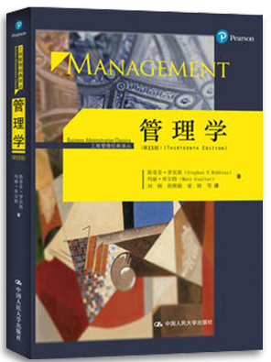
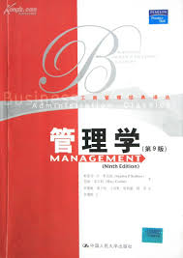
直面时代浪潮冲击，传统专业面临数据化挑战
管理学经典教材，仍以定性分析为主
以罗宾斯的《管理学》教材为例，这本书被诸多高校奉为管理学经典，一届届学生都听着老师讲这本书的内容，再走上工作岗位。而纵览全书20章，竟无一章提到数据化管理。
1章 管理与组织导论
2章 管理的昨天和今天
3章 组织文化与环境：约束力量
4章 全球环境中的管理
5章 人员配备
6章 制定决策：管理者工作的本质
7章 计划的基础
8章 战略管理
9章 计划工作的工具和技术
10章 组织结构与设计
11章 管理沟通与信息技术
12章 人力资源管理
13章 变革与创新管理
14章 行为的基础
15章 理解群体与团队
16章 激励员工
17章 领导
18章 控制的基础
19章 作业及价值链管理
20章 控制组织绩效
当下的管理，能与数据无关吗？

Slide 10
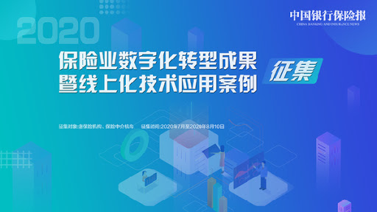
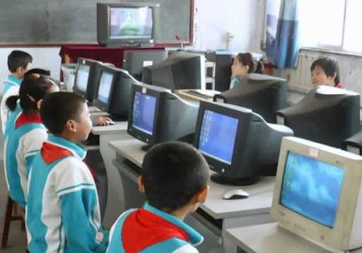
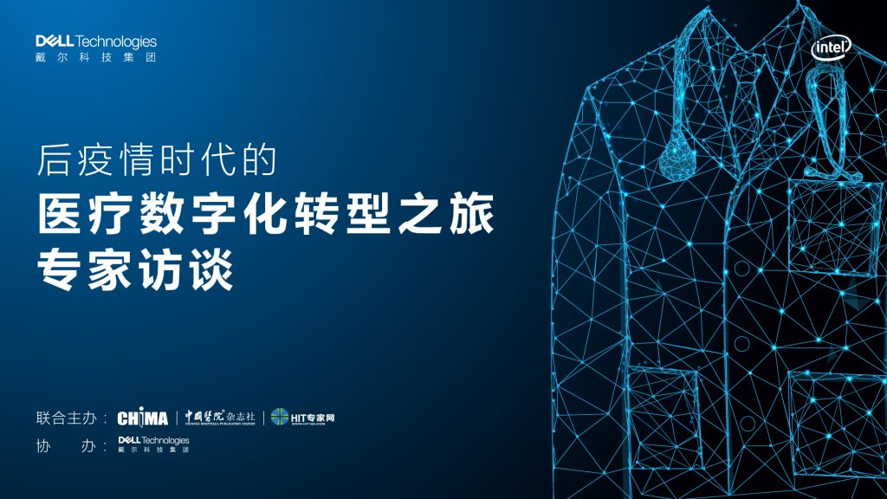
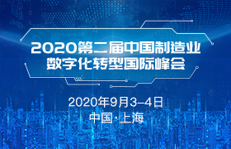
学生报考的认证证书，也要顺应时代发展
30多年前的「计算机普及从娃娃抓起」，如今还在考计算机二级
现在的年轻人，都是玩着电脑、刷着手机长大的，对于电脑的熟悉已经远超过去，基础的操作对于他们来说是家常便饭，就像现在已经不需要电脑打字培训班了，现在的学生，应该被认证引导学习的语言是数据语言，成为数据相关人才。

Slide 11
CDA ®认证标准
CDA （Certified Data Analyst， 注册数据分析师）
应对高校现状，经管之家论坛与CDA数据分析研究院联合推出CDA® 专业认证标准，全面覆盖数据科学基础能力，赋能各个专业

Slide 12


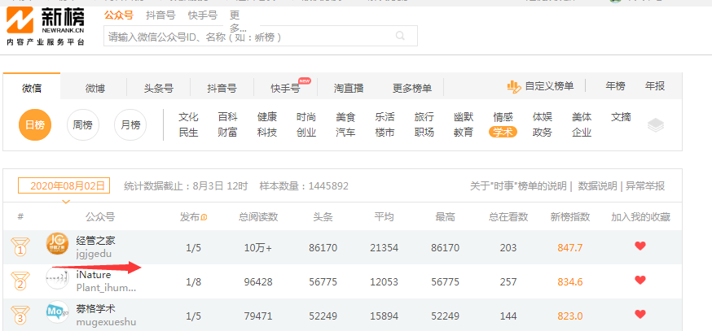


我们拥有运营国内最大经管类学习社区的经验…
微信公众号｜「新榜」学术类第一
APP｜100万下载，最大移动端经管类学习社区
论坛用户｜1400万+，最大的经管类学习社区
公众号关注｜120万+，最活跃的经管类学习社区

Slide 13
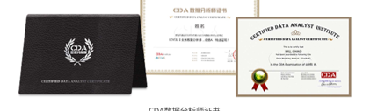
CDA 行业起步最早，标准化程度最高，影响最广泛
CDA （Certified Data Analyst， 注册数据分析师）
CDA 是全球化的数据人才认证体系，在国内由教育部中国成人教育委员会大数据专业委员会监管
CDA 是全国唯一的经国标委发布认定的数据分析师人才标准
起步早：国内最早的标准提出者
标准高：必须通过考试获得证书
规模大：累计参与人数破万人
共识强：众多知名企业参与
中立性：以考生为中心，客观公正
数据治理
大数据架构
机器学习
策略与管理
数据挖掘导论
软件建模应用
行业案例演练
宏观业务决策
大数据编程技术
大数据分析
数据分析统计基础
SPSS/R/Python软件应用
1
2
3
Level I
Level II
Level III

Slide 14
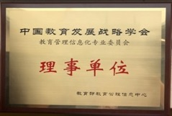
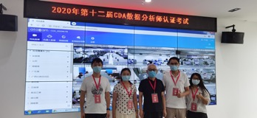
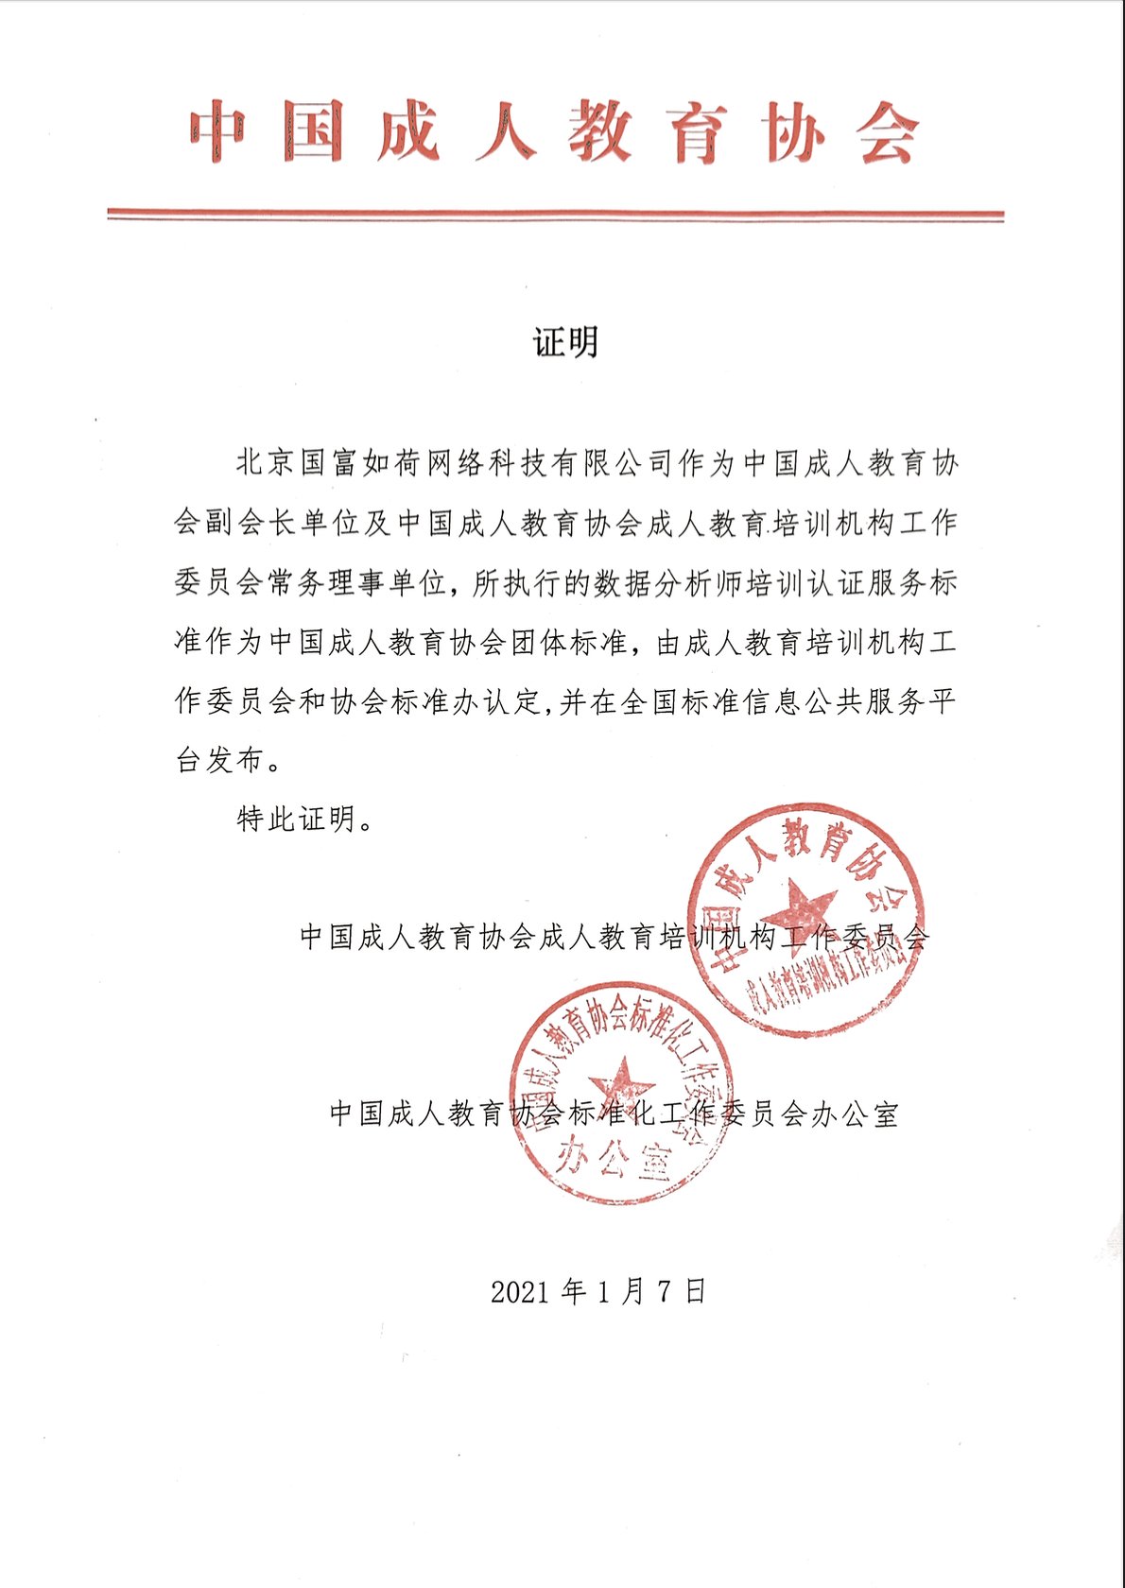
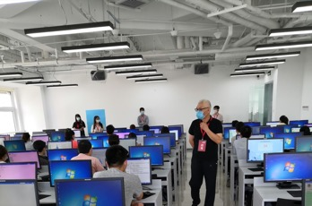
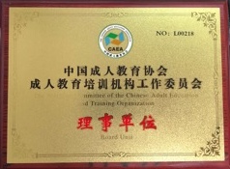
经过7年的积累，CDA 已经获得了官方的认可
行业标准制定者
CDA 是全国唯一的经国家标准化管理委员会认定的数据分析师标准
教育部中成协认可 CDA 人才标准并颁发证书
领导视察认证考试
官方背书
可输出CDA标准
给培训机构
为建立高校大数据教育
联盟提供支撑
CDA标准、证书
可获得进一步背书
1
2
3

Slide 15













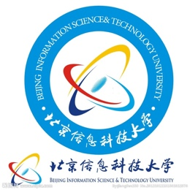


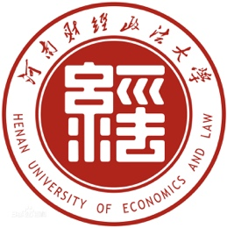





……并逐步建立起广泛链接的高校合作网络
部分合作高校
累计覆盖高校 500+ 所

Slide 16















……大量500强企业与CDA展开合作
顶尖互联网
200+ 企业，5000+ 人次
顶尖金融
跨国企业
央企国企

Slide 17
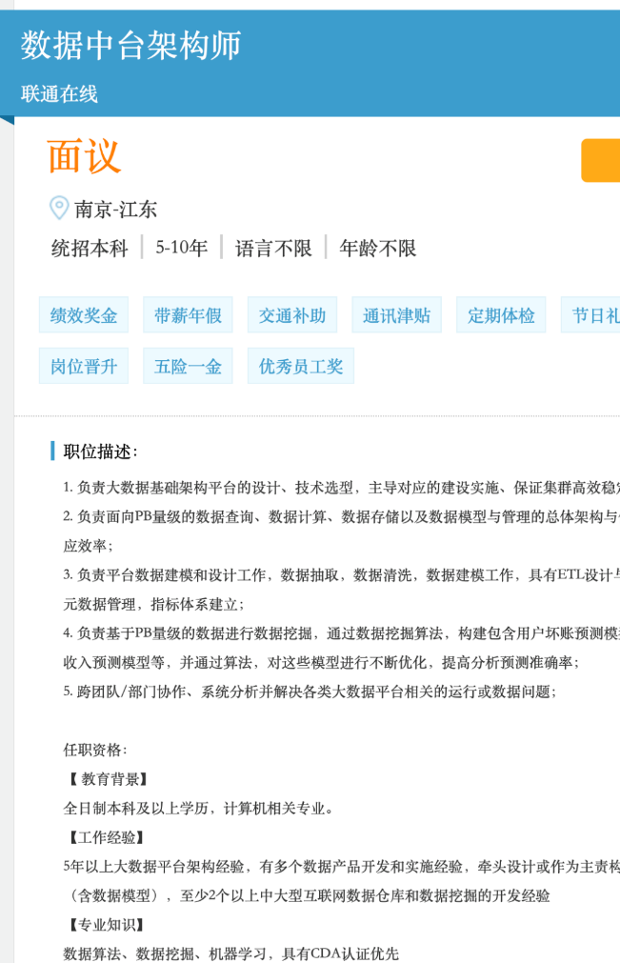
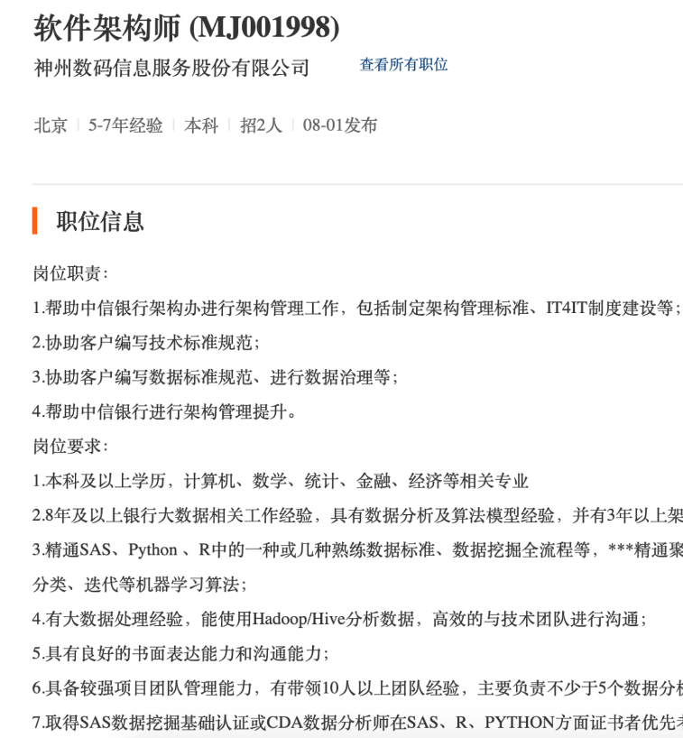
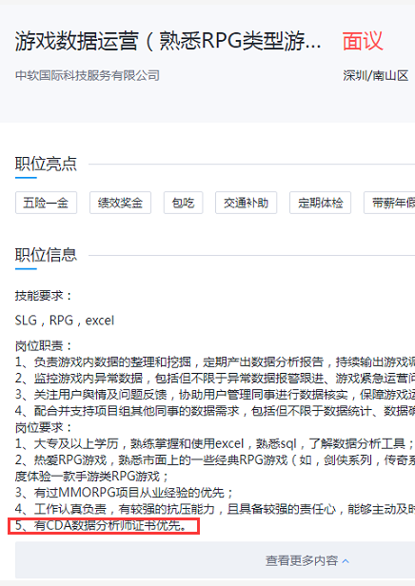



……许多知名企业将CDA纳入招聘管理体系
联通、神州数码、中软国际等企业招聘职位描述中将CDA持证人列入优先考虑
德勤（Deloitte）将CDA认证纳入员工手册，给予员工CDA考试补贴
中国电信、苏宁等企业引进CDA人才参考标准，在企业内部推动CDA认证考试
「有CDA数据分析师证书优先」

Slide 18
CDA ®认证赋能传统专业
赋能传统专业学习内容，逐渐从定性转向定量

Slide 19
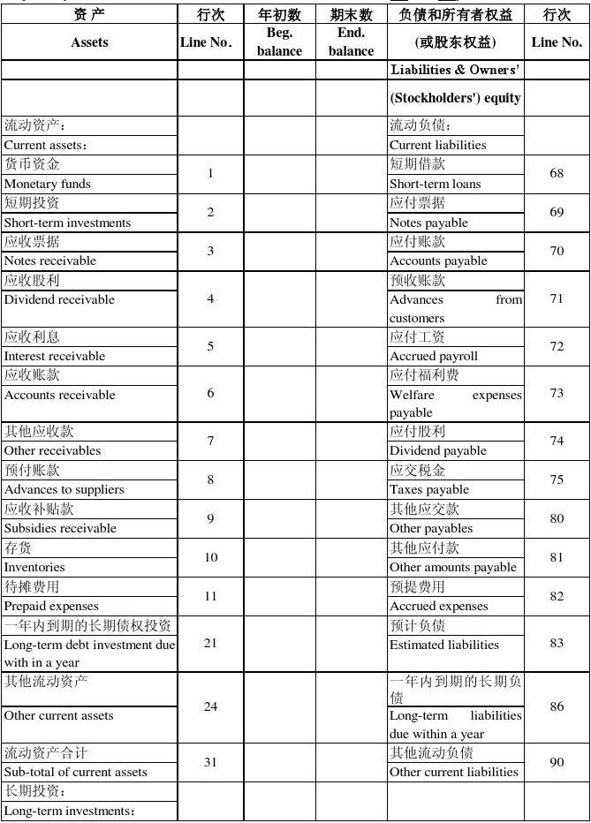
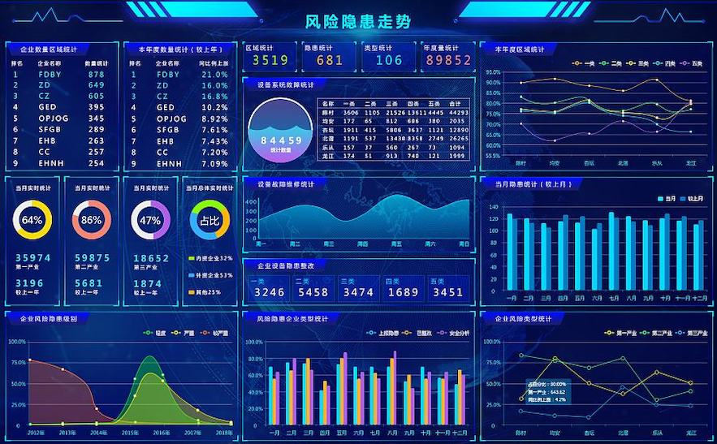
财会专业数字化升级，从三张表到一幅图
从记账人转变为数据支撑决策的关键角色
清华大学调整会计本科招生，纳入经济与金融联合招生，全球顶尖的高校已经在做出调整，来帮助学生更好地学习适合这个时代的知识技能。
现状：繁杂的财务记账工作，逐步被软件的自动化记账替代，财务人员需要技术升级
赋能：传统专业增加数据分析技能，不仅解决了面对大量数据无从下手的问题，大大的节约了工作时间，同时还可以进行数据的可视化分析，生成非常炫酷、清晰的图表以及动态视图，更加符合企业用人要求。

Slide 20
与高校合作
以CDA认证带动数据科学教育整体赋能，从内容到产品，全方位服务

Slide 21
CDA 认证有助于提升学生就业率及薪资待遇
CDA 持证人薪资高于行业平均水平
CDA 认证考试中心通过对人才市场上的招聘数据进行分析，与CDA持证人的数据对比得到如下结果，CDA持证人的薪资要明显优于非持证人
学员推荐就业率 96% 以上
学员就业遍布全国各地，各行各业，甚至还有海外就业，整个行业对于数据分析人才的需求旺盛
数据来源：
1.持证人薪资数据来自CDA持证人调查报告
2.非持证人数据来源与boss直聘、拉勾、智联招聘等招聘平台展示薪酬

Slide 22
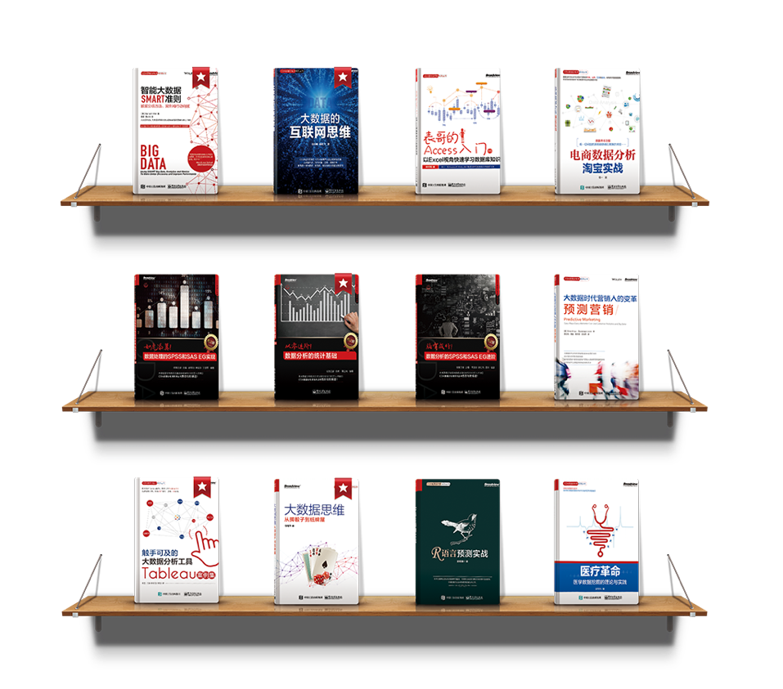
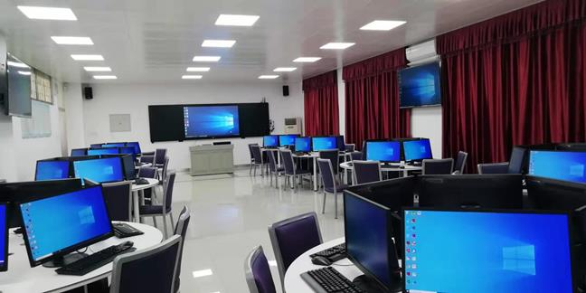

CDA 数据分析师认证，助力高校教改
落实教育部的“新文科建设、应用型本科教改与第五次学科评估”等教改精神与工作部署，CDA 认证及配套的各类教学资源（视频课程、案例库、教学数据集、题库、大数据实验室等）可成为高校学科教学改革工作中的重要支撑。
视频课程
教材案例
大数据实验室

Slide 23
CDA ®认证补贴合作方案简介
以支持促合作，以互利达共赢

Slide 24
让每一个学生至少参加一次 CDA 认证考试
补贴对象：
与 CDA 认证考试中心签署战略合作协议的高等院校在校优秀大学生
补贴轮次 | 报名费 （元/人） | 补贴额度 （元/人） | 实际缴费 （元/人） | 补贴形式
第一轮 | 1200 | 1200 | 0 | 补贴费用仅限CDA认证level 1级考试费用（原价1200元/生）使用。
第二轮 | 1200 | 800 | 400 | 补贴费用仅限CDA认证level 1级考试费用使用。
第三轮 | 1200 | 600 | 600 | 补贴费用仅限CDA认证level 1级考试费用使用。
第四轮 | 1200 | 200 | 1000 | 补贴费用仅限CDA认证level 1级考试费用使用。第四次补贴将作为长期补贴政策补贴合作高等院校的考生。
CDA认证中心负责提供密封试卷、考试规范、备考资料、考场巡考、考卷判卷、成绩录入、证书发放等
院校方负责提供考场、监考老师、考场布置、电子公示屏等
备注：
本次补贴政策时间为：2021年1月1日至2022年12月31日
建议合作高等院校每年至少举办CDA认证level 1级考试两次

Slide 25
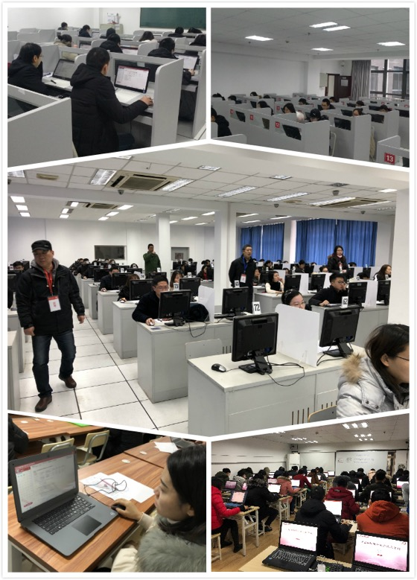
考试形式和流程：线上报名与考试，流程自动化
考试流程
线上报名
查询成绩
获取证书
注册登录/完善信息
参加考试
报考CDA Level I
报考CDA Level I
CDA 认证中心负责组织统一考试
考试院校方负责提供机房考场、监考老师、考场布置、电子公示屏等
备注：
CDA 提供整体考试宣传物料及解决方案

Slide 26
谢谢
让每个学生都参加一次 CDA 认证考试
保密

